Slide 1
GIBD
Grupo de Investigación en Bases de Datos
Búsqueda por Similitud de objetos no estructurados.
Rostros, pinturas, huellas digitales, cadenas de texto, logos,
marcas, banderas, sonidos, texto, etc.
Integrantes Procesamiento del Lenguaje Natural
Francisco Dutra, Marcos Retamero, Gonzalo Silveyra, Pablo Suárez, Maximiliano Olivera, Emmanuel Davezac, Agustín Benedetti, Iara Martinelli, Emilia Fernández.
Dir. Andres Pascal
GIBD - UTN - FRCU
Concepción del Uruguay, Entre Rios, Argentina
28 de Septiembre 2023

Slide 2
GIBD
Búsqueda de Reglamentación utilizando
técnicas de Procesamiento del Lenguaje Natural
Motivación
¿Qué es un alumno regular?
¿Cuales son los requisitos para presentarse a un Concurso?
¿Cuales son las correlativas de Inteligencia Artifical en ISI?

Slide 3
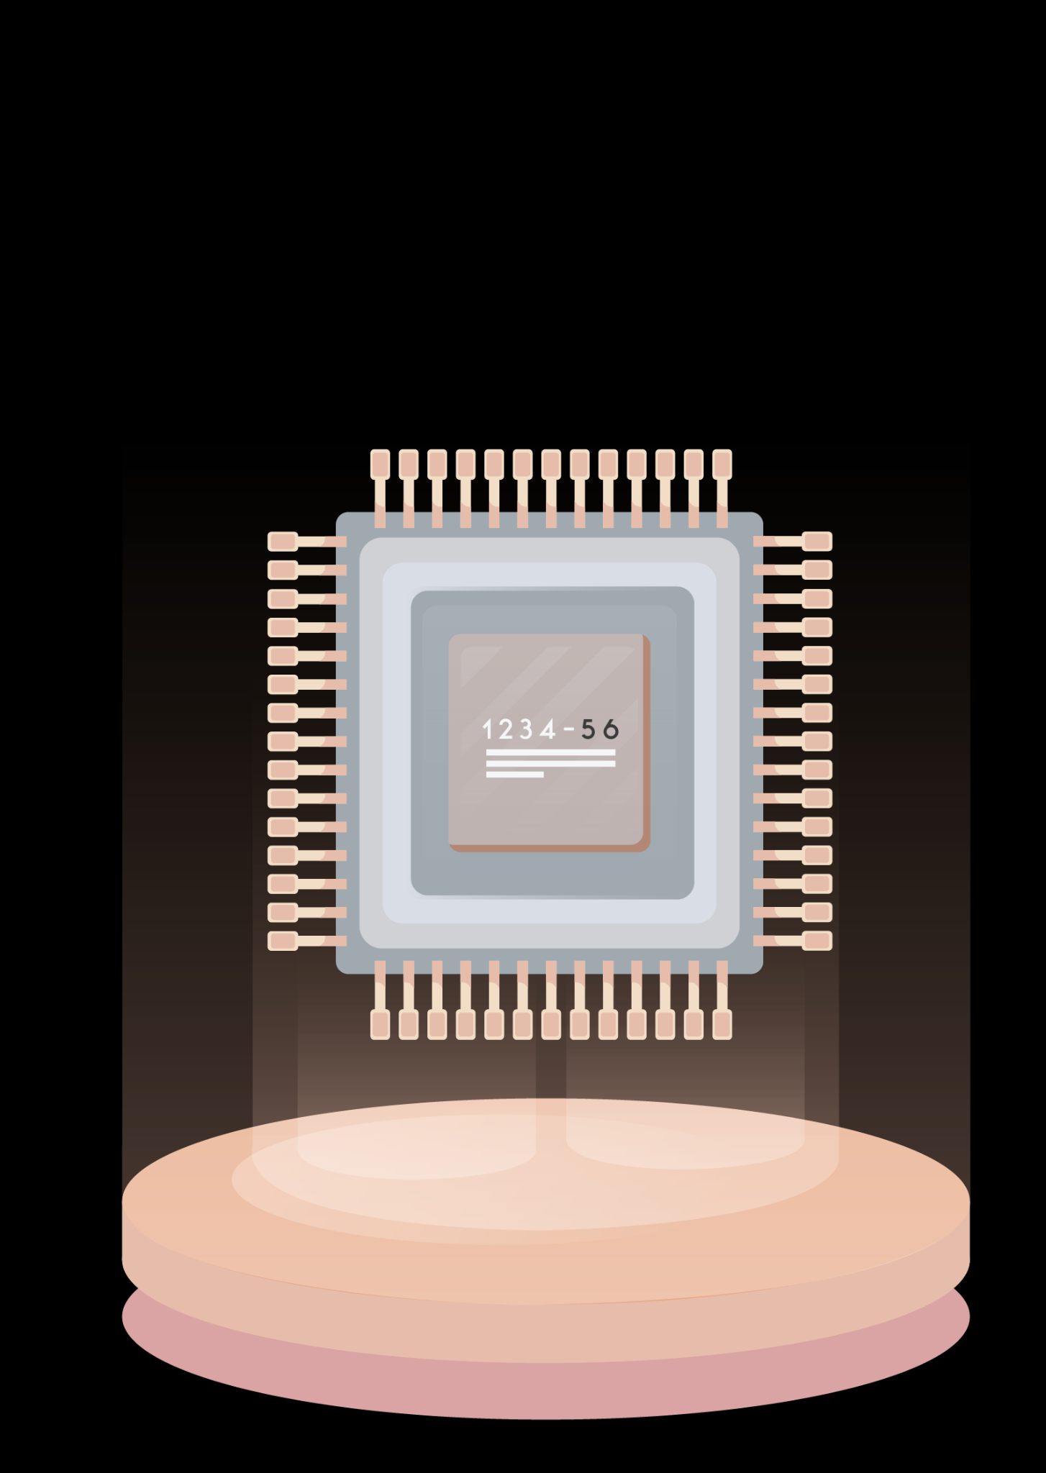
01
INTRODUCCIÓN
Procesamiento del Lenguaje Natural

Slide 4
¿Qué es el PLN?
Interacción entre las computadoras y el lenguaje humano.
Comprensión, interpretación y generación de texto y voz.
Rápido crecimiento en los últimos años.

Slide 5
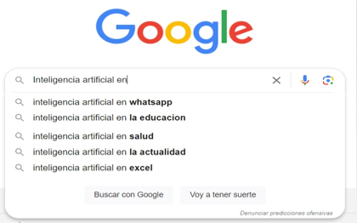
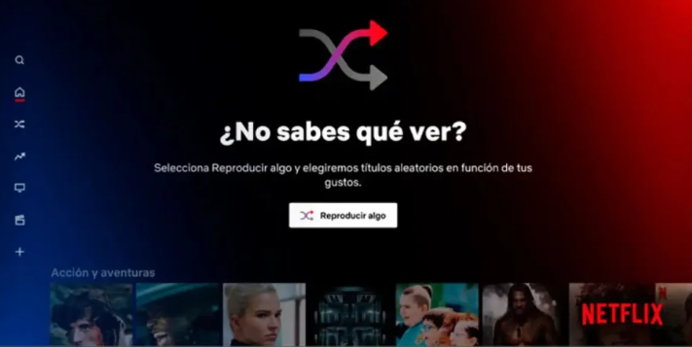
Importancia del PLN
Conversión de datos no estructurados en información útil y comprensible.
Gran cantidad de información vital se encuentra en forma de texto o voz.
Se utiliza en una amplia variedad de aplicaciones en la vida cotidiana.

Slide 6
Importancia del PLN
Gran capacidad para extraer conocimiento y significado de datos en lenguaje natural, impactando significativamente en una amplia gama de industrias y aspectos de la vida cotidiana.
Ayuda en la toma de decisiones estratégicas y en la automatización de tareas dentro de las empresas.
Analizar registros médicos electrónicos, investigar síntomas y facilitar la investigación médica.
Servicio al cliente, educación, traducción automática e industria legal.

Slide 7
TIPOS DE APLICACIONES
RESUMEN AUTOMATICO
TRADUCCIÓN
CHATBOTS
Analizar documentos largos y resumirlos de manera concisa.
Traducción instantánea de un idioma a otro.
Agentes virtuales capaces de mantener conversaciones humanas.
ANÁLISIS DE SENTIMIENTOS
EXTRACCIÓN DE INFORMACIÓN
PREGUNTAS/RESPUESTAS
Evaluación del tono y la emoción en el texto.
Identificación de información clave en grandes conjuntos de textos.
Comprensión de preguntas formuladas en lenguaje natural y búsqueda de respuestas precisas.

Slide 8
02
APLICACIÓN
Búsqueda de Reglamentación en el lenguaje natural

Slide 9
AVANCES DEL PLN EN LOS ÚLTIMOS AÑOS
TRANSFORMERS
MECANISMOS DE ATENCIÓN
APRENDIZAJE PROFUNDO
Las redes neuronales profundas aprenden representaciones complejas de texto y lenguaje.
Arquitectura de red neuronal que permite el procesamiento paralelo y capturar relaciones de larga distancia entre palabras.
Permiten que los modelos se concentren en partes específicas del texto.
MODELOS PRE-ENTRENADOS
TRANSFER LEARNING
BERT (Bidirectional Encoder Representations from Transformers)
GPT (Generative Pre-trained Transformer)
Permiten que los modelos de PLN compartan información aprendida de tareas anteriores para resolver nuevas tareas.

Slide 10
ESTADO ACTUAL
QA con BERT
QA con GPT
Modelo preentrenado de OpenAI
Versión reducida de modelo de ChatGPT
Documentos .pdf o .txt
“World Happiness Report 2022”
Correctas 6/8
“Don Quijote de la Mancha”
Análisis de Sentimientos
Generación de Historias
Críticas de cine
+4000 datos de entrenamiento
69,70% de precisión
Conjunto de historias
Narrativas coherentes y relevantes

Slide 11

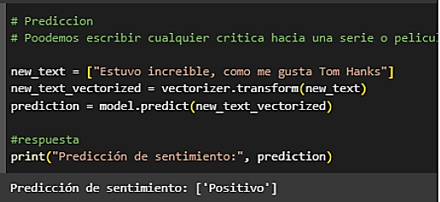
EJEMPLOS

Slide 12
Gracias!
¿Alguna pregunta?
GIBD – ISI - FRCU

